Slide 2
Зуйков Иван Васильевич
Место рождения | Челябинская обл., г. Кыштым
Дата и место призыва | Златоустовский ГВК, Челябинская обл., г. Златоуст
Последнее место службы | 13 Гвардейская Дивизия
Воинское звание | Капитан, пропал без вести 13 августа 1943года
Место выбытия | Украинская ССР, Харьковская обл., Богодуховский р-н, с. Крысино, в районе

Slide 3
Место подвига г. Сталинград
Notes:
Запись о подвиге из Центрального архива

Slide 4
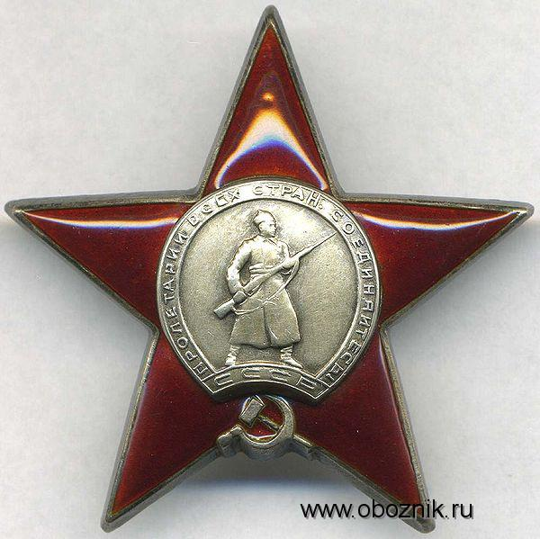
Дата подвига: 30.01.1943,01.01.1943
№ записи: 17184889
Награды: Орден Красной Звезды

Slide 5
Капитан Зуйков Иван Васильевич
пропал без вести 13 августа 1943года
в сражении на Курской дуге.
Наступательный прорыв советских войск нарастал день от о дня. Армии Воронежского фронта овладели 7-8 августа городами Богодухов, Золочев и поселком Казачья Лопань. Белгородско – Харьковская группировка противника была рассечена на две части. Разрыв между ними составил 55 км. Враг перебрасывал сюда свежие силы. С 11 по 17 августа происходили ожесточенные сражения. К 20 августа вражеская группировка была обескровлена. Войска степного фронта успешно наступали на Харьков.
Notes:
Описание места подвига и гибели Ивана Васильевича

Slide 6
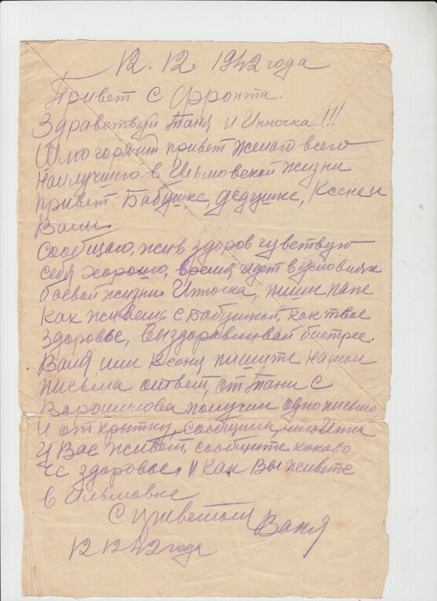
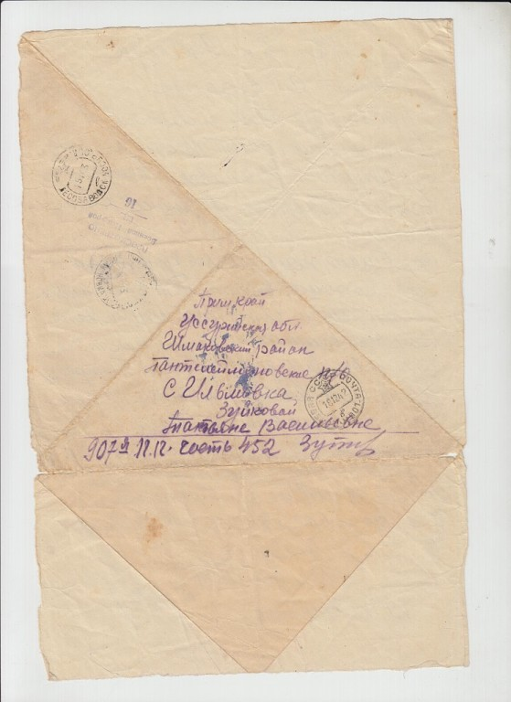
Письма с фронта декабрь 1942 год
Notes:
Одно из писем своей жене с фронта

Slide 7
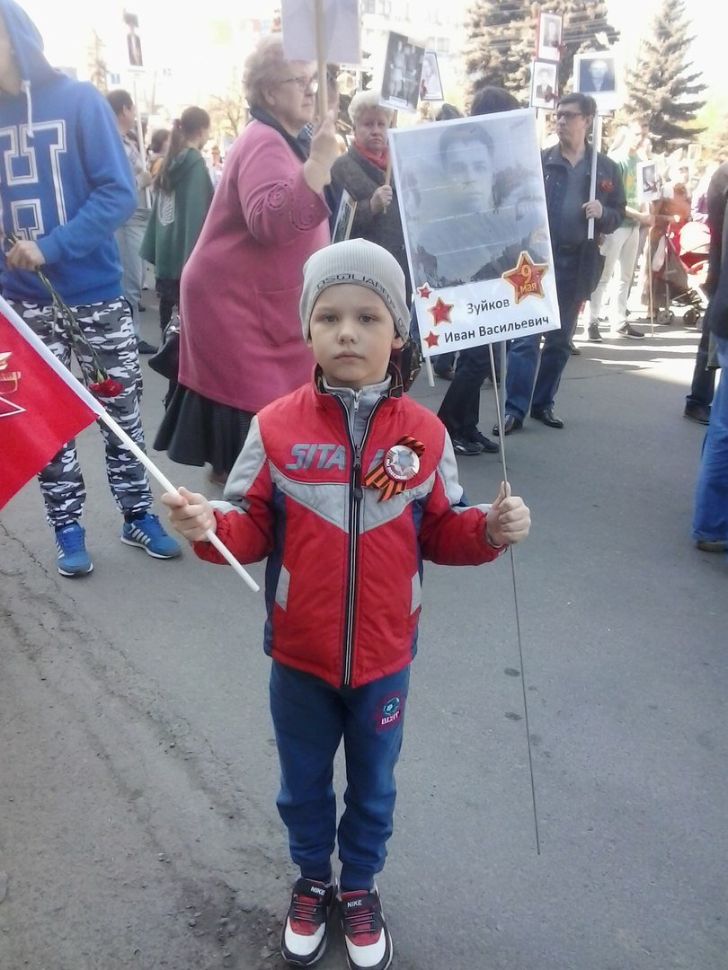
Каждый год
9 мая
Мой прапрадед
встает
в строй Бессмертного полка
Notes:
Праправнук на параде 9 мая

